Slide 1

行人与eHMI互动的预指导:对他们心理和步行行为的影响
Liu H, Hirayama T. Pre-instruction for Pedestrians Interacting Autonomous Vehicles with an eHMI: Effects on Their Psychology and Walking Behavior[J]. arXiv preprint arXiv:2303.08380, 2023.

Slide 2
目 录
CATALOG
实验数据及结果
01
研究现状
03
05
02
04
研究背景
研究方法
思考与总结

Slide 3
第一部分
研究背景
PART 01

Slide 4

课题背景及内容
CLICK TO INPUT YOUR TITLE
自动驾驶汽车(AVs)有望在不久的将来被普及。在这种情况下，一些交通场景预计包括自动驾驶汽车和行人在共享空间、没有信号的十字路口、狭窄的道路和停车场中结合。然而，与手动驾驶员相比，自动驾驶系统的自动驾驶驾驶员通常部分或不负责驾驶任务。因此，可能会出现诸如与行人分享自动驾驶意图以及与他们协商路权等问题。这使得让行人快速清楚地了解自动驾驶汽车的意图变得困难，因此，了解自动驾驶汽车应该如何与行人沟通已成为一个紧迫的问题。

Slide 5
第二部分
研究现状
PART 02

Slide 6
研究现状
使用外部人机界面(eHMI)的新通信方法被认为是行人与自动驾驶汽车交互问题的解决方案之一。特别是，现有的研究评估了eHMI在使用灯条、图标和文本向行人展示自动驾驶汽车意图方面的有效性。虽然这些研究提倡良好的eHMI设计，但它们并不能确保行人通过这些eHMI充分认识到自动驾驶汽车的意图，尤其是对与配备eHMI的自动驾驶汽车互动经验有限的行人来说，他们受到的影响更大。通过增加行人与自动驾驶汽车互动的经验，从eHMI上的信息中理解自动驾驶汽车的意图，可以解决上述问题，但是这种方法通常需要行人支付时间来学习与自动驾驶汽车的互动。此外，如果行人在学习过程中没有完全理解自动驾驶汽车的意图，他们可能会面临更大的风险。

Slide 7
第三部分
研究方法
PART 03

Slide 8
研究方法
本研究提出了使用预指令帮助行人建立正确的与eHMI互动的心理模型，即基于行人认知-决策-行为模型。本文研究了行人在不同场景下与车辆互动时的情景感知变化和各种主观评价。实验结果验证了eHMI在行人与自动驾驶汽车交互中的有效性。此外，研究结果还表明，对行人进行自动驾驶汽车基本原理的预指导可以改善行人对自动驾驶汽车的情景感知、主观感受和决策犹豫。我们认为这种方法将增加社会对自动驾驶的接受度。

Slide 9
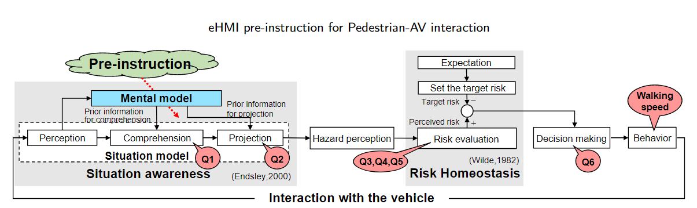
研究方法
基于认知-决策-行为模型的心理模型校正的预指导
该模型包括态势感知、基于危险感知的风险评估和基于风险稳态的行为生成决策三个部分。
Notes:
首先察觉到车辆，然后对车辆的行为进行理解，做出决策，如果有风险的话，首先产生危险感知，然后进行风险预估，做出决策，然后产生行为动作。
预指导对心理模型进行校正，直接影响到对车辆的理解以及决策反应以及后续的风险预估。

Slide 10
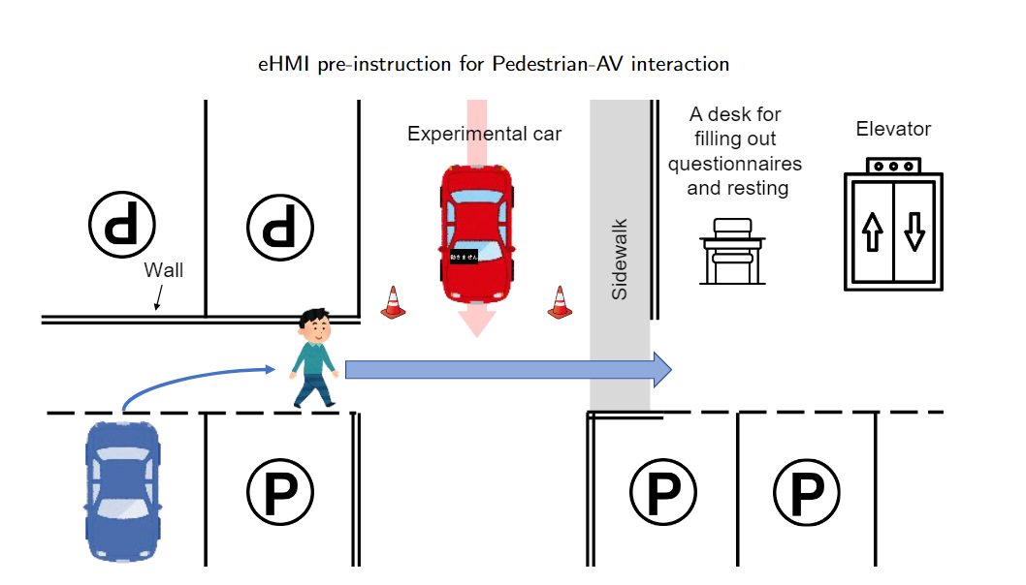
研究方法
实验场景:模拟行人在停车场遇到一辆汽车
Notes:
具体来说，实验参与者开车到一个购物中心，把车停在一个地下停车场。之后，参与者遇到过马路使用电梯的AV或MV。当参与者到达道路时，车辆停在停车线处。在这种情况下，参与者必须决定是否过马路，因为没有明确的规则优先考虑停车场的行人。

Slide 11
研究方法
本文提出两种假设：
H1:通过预指导正确理解eHMI基本原理的行人在互动过程中表现出态势感知、主观感受和决策能力的提高。
H2:在多次试验中，通过预先指导展览正确理解eHMI原理的行人，其行走速度在时间范围内变化较小。

Slide 12
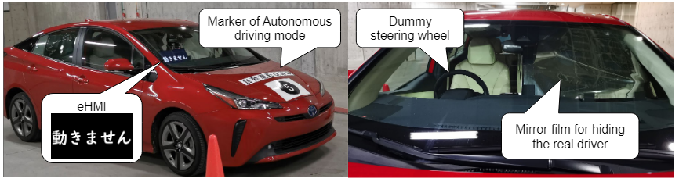
研究方法
本研究为保证实验的安全性，使用幽灵驾驶员技巧，使用由熟练驾驶员驾驶的MV模拟无人驾驶自动驾驶汽车。在挡风玻璃右下方安装eHMI装置。自动驾驶汽车停止后，eHMI上立即出现“”(“UGOKIMASEN”)字样。这个信息表明汽车在那个特定的时刻是静止的。行人过马路后，eHMI每隔两秒闪烁两次，表示汽车将行驶。闪烁后，eHMI关闭，汽车移动。
Notes:
一般来说，日本的汽车都是靠右驾驶的。因此，自动驾驶汽车必须使用左驾驶汽车进行模拟。具体而言，图中显示了本研究中使用的实验车，这是一辆左驾驶汽车。在实验车的左座上，一位专业司机被镜子薄膜遮住了。此外，在右侧安装了一个虚拟方向盘，以确保参与者认为实验车是右驾驶的车。

Slide 13
研究方法
考虑上述配置的两个原因:
(1)通过手动驾驶汽车进行实验，可以消除潜在事故的责任。“UGOKIMASEN”仅向行人显示汽车当前的行驶状态和意图但并没有告诉参与者该怎么做，行人需要根据车辆的状态和eHMI上的信息来决定自己的行走行为，他们对自己的决定和行为负责。
(2)虽然基于文本的 eHMI 传达了清晰信息，但“UGOKIMASEN”这一信息为行人提供了一个在特定日本语境中对车辆意图的模糊理解。因此，这条信息可以帮助比较本实验中预指令的有效性。
Notes:
例如，当汽车停下来后出现“UGOKIMASEN”信息时，行人可能会认为自动驾驶汽车出了故障。此外，在预先指示之前，行人不清楚信息的闪烁条件和时间。因此，这种模糊性也是一个重要原因。

Slide 14
研究方法
有32名参与者以行人的身份参加了这个实验。本实验由32名23-68岁的行人组成，平均49.12岁，标准差11.13岁。此外，17名参与者是女性，其余15名是男性。在实验开始前，向参与者介绍了以下信息:
1.想象一下，开车去购物中心，你想把车停在地下停车场。
2.停车后，你要穿过马路到达电梯。在此过程中请以正常速度行走。
3.当你过马路时，会有一辆手动驾驶汽车(即MV)或一辆自动驾驶汽车(即AV)到达。过马路时你应该注意这一点。
4.自动驾驶汽车是一款内置多个先进传感器的无人驾驶汽车，可以检测周围环境，如行人、道路和停车线。(虚假信息)
5. MV或AV会在停线前停车。随后，车辆将根据行人的存在来决定是否离开周围的情况。
Notes:
在受到介绍之前，本研究的参与者都保留了关于 eHMI 的任何信息。

Slide 15
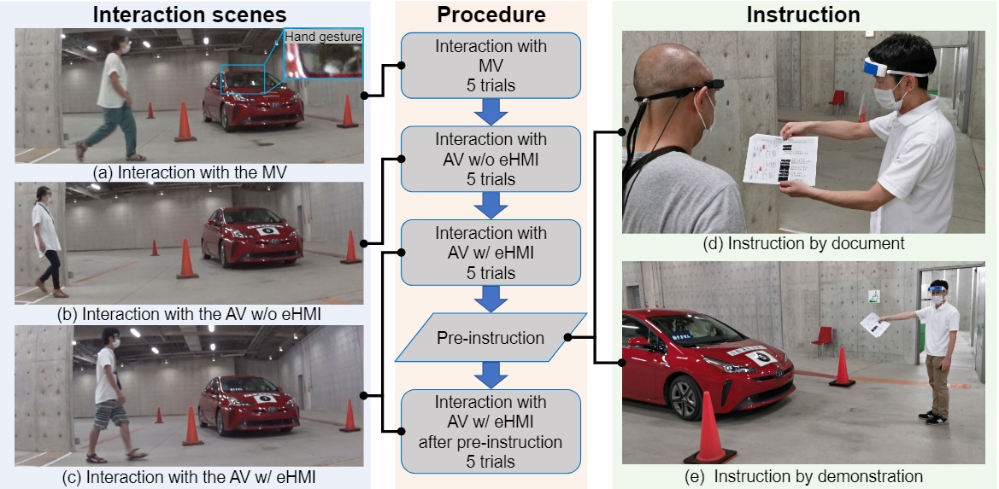
研究方法
参与者内设计实验的过程
Notes:
MV：第一个场景讨论了行人遇到 MV 之间的相遇（见图 4 (a))。虚拟驾驶员坐在右座椅上，拿着虚拟方向盘。而真正的司机控制实验车在镜片覆盖的左侧座椅。当行人遇到MV时，行人可以看到驾驶实验汽车的虚拟驾驶员。此外，虚拟驾驶员通过使用“after You”的典型日语手势停止汽车后，产生对行人的正确方向。例如，将驾驶员的手向前移动一次，手掌向上移动。
AV w/o eHMI:第二种场景演示了行人和没有eHMI的AV之间的相遇(见图4 (b))。值得注意的是，没有一个司机坐在正确的座位上。真实驾驶员控制镜膜覆盖的左座椅中的实验汽车。AV中不存在eHMI设备。引擎盖上的标志表示自主模式(见图3)。AV在遇到行人时停止停车线(两个挂架)。此时，行人必须决定如何以及何时跨越道路。最后，AV在行人完全越过道路后开始移动。
AV w/ eHMI：第三个场景描述了行人与具有 eHMI 的 AV 相遇（见图 4 (c))。驾驶员的配置与 AV w/o eHMI 一致。特别是，不同之处在于 eHMI 设备安装在挡风玻璃的右侧。AV在停车线之前停止，eHMI显示一条消息“UGOKIMASEN”，通知AV静止的行人。随后，行人需要决定如何以及何时跨越道路。当行人完全穿过道路时，eHMI 消息闪烁两次。最后，关闭 eHMI 和 AV 移动。
PI后AV w/ eHMI:第四个场景与AV w/ eHMI一致(见图4 (c))。不同之处在于，在这种情况的试验之前，使用两种类型的预指令来帮助行人使用 eHMI 调整 AV 的心智模型。具体来说，为了消除参与者对 AV 的驾驶意图的模糊理解（理解），并帮助他们预测态势感知中的驾驶行为（投影），向他们解释 eHMI 上信息含义的文档

Slide 16
研究方法
每个参与者的场景顺序和预指令顺序：
MV→AV w/o eHMI→AV w/ eHMI→预指令→PI后AV w/ eHMI
具体来说，将MV放在第一位的原因是为了让参与者熟悉在测试现场遇到车辆的体验，并为主观评价建立基线。此外，在参与者经历了AV w/o eHMI之后，必须出现AV w/ eHMI，以防止参与者错误地认为AV w/o eHMI场景中的eHMI已经损坏。此外，PI后的AV w/ eHMI必须出现在AV w/ eHMI之后，以符合当前实验的目的，即比较预指导前后参与者对配备eHMI的AV和行走行为的主观评价的差异。
在实验中，每个场景运行五次。在每次试验中，参与者在过完马路后，被要求坐在椅子上完成问卷，并休息大约一分钟。特别地，这种休息的目的是防止疲劳对步行行为的影响。

Slide 17
研究方法
基于认知决策行为模型，设计了日语中的六个问题来评估参与者的主观感受：Q1：是否容易理解汽车的驾驶意图?
Q2：预测汽车的行为容易吗?
Q3：您是否觉得汽车的行为很危险？
Q4：当你越过道路时，你是否信任汽车？
Q5：当你过马路的时候，你有一种解脱的感觉吗?
Q6：你过马路时犹豫了吗?
每次试验结束后，参与者被要求以5分制回答上述问题:“1=非常不同意”，“2=不同意”，“3=未决定”，“4=同意”和“5=非常同意”。
Notes:
Q1和Q2用于评估情境模型中的理解和预测步骤。Q3、Q4和Q5用于风险评估，Q6用于评估决策犹豫(即做出过马路决策的困难程度)。

Slide 18
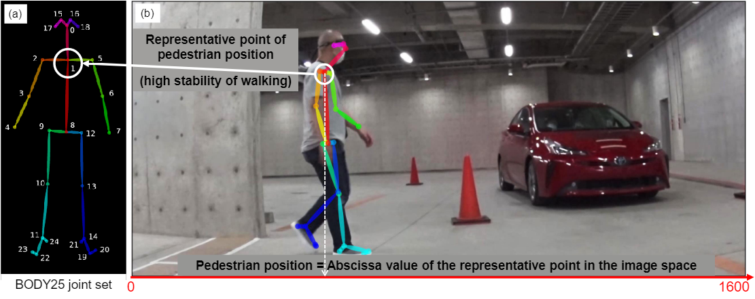
研究方法
使用OpenPose和body25关节集对参与者的步行行为进行估计。(a)显示了BODY 25关节组。(b)行人位置代表点提取方法。
Notes:
安装在道路上的摄像机从侧面拍摄的参与者步行行为视频(1600 × 900像素，60 FPS)。使用OpenPose计算参与者在交叉过程中的位置(Cao et al.， 2019)。特别是，OpenPose可以在每帧中基于BODY 25关节集(图5 (a))检测它们的骨骼特征点。随后，利用颈部在图像空间横轴上的特征点确定行人的位置

Slide 19
研究方法
利用颈部在图像空间横轴上的特征点确定行人的位置：
考虑到颈部几乎不受行走时摆动的影响，这里，t是框架，i代表第i个参与者，j代表第j次试验。
是MV的实验
是AV w/o eHMI的实验
是AV w/ eHMI的实验
是PI后AV w/ eHMI的实验
使用检测到的位置在[50pixels，1550pixels]的范围内，以确保检测精度。
此后，参与者的步行速度是根据两帧之间位置的差异来计算的

Slide 20
第四部分
实验结果分析
PART 04

Slide 21
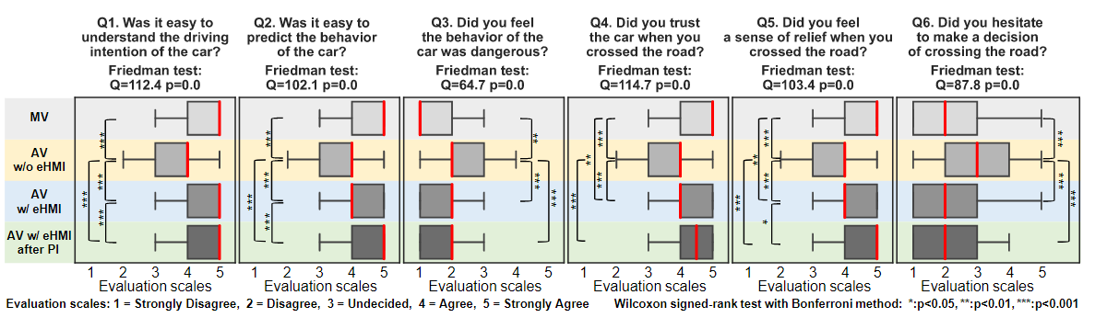
实验结果分析
来自32名参与者的4种场景的6个主观评价的结果
Notes:
参与者对四种情景的Q1-Q6主观评价结果如图所示。纵轴表示四种情景，横轴反映评价量表。红线表示中位数。采用非参数单向重复测量方差分析(ANOVA)，即弗里德曼检验，检验每个问题的主观评分在不同场景之间的显著差异。此外，采用双侧威尔科克森符号秩检验(WSR)和Bonferroni校正方法，对每个问题的四种情景进行事后多重比较。Friedman检验结果和Q1-Q6的WSR如图所示。
对于“Q1:是否容易理解汽车的驾驶意图”，MV、AV w/ eHMI和AV w/ eHMI的评价量表PI后的中位数为5.0,AV w/o eHMI为4.0。各情景评价量表的四分位间距(IQRs)均为1.0。重复评价量表间进行Friedman差异检验，q统计量为112.4，具有显著性(p< .001)。此外，WSR检验显示，PI后MV - AV w/o eHMI(p< .001)、AV w/o eHMI - AV w/ eHMI(p< .001)、AV w/o eHMI - AV w/ eHMI(p< .001)、AV w/o eHMI - AV w/ eHMI(p< .001)之间差异均有统计学意义。
对于“Q2:是否容易预测汽车的行为?”，评估量表的中位数值为:mpv和AV w/ eHMI在PI后为5.0,AV w/o eHMI和AV w/ eHMI为4.0。各情景评价量表的iqr均为1.0。重复评价量表间进行Friedman差异检验，其q统计量为102.1，具有显著性(p< .001)。Q2的WSR检验显示，PI后MV - AV w/o eHMI(p< .001)、AV w/o eHMI - AV w/ eHMI(p< .001)、AV w/o eHMI - AV w/ eHMI(p< .001)、AV w/o eHMI - AV w/ eHMI(p< .001)之间的差异有统计学意义。
对于“Q3:你是否觉得汽车的行为是危险的?”，评估量表的中位数值为“MV”为1.0，“AV / eHMI”为2.0，“AV w/ eHMI”为2.0，“AV w/ eHMI”为2.0。各情景评价量表的iqr均为1.0。重复评价量表间进行Friedman差异检验，q统计量为64.7，差异有统计学意义(p< .001)。Q3的WSR检验显示，PI后MV - AV w/o eHMI(p< 0.01)、AV w/o eHMI - AV w/ eHMI(p< 0.001)、AV w/o eHMI - AV w/ eHMI(p< 0.001)差异均有统计学意义。
对于“Q4:当你过马路时，你信任汽车吗?”，评估量表的中位数为5.0 forMV;PI后AV w/ eHMI为4.5;4.0用于AV w/o eHMI和AV w/ eHMI。各情景评价量表的iqr均为1.0。重复评价量表间进行Friedman差异检验，q统计量为114.7，差异有统计学意义(p< .001)。Q4的WSR检验显示，PI后MV - AV w/o eHMI(p< .001)、MV - AV w/ w/ eHMI(p< .01)、AV w/o eHMI - AV w/ eHMI(p< .001)、AV w/o eHMI - AV w/ eHMI(p< .001)之间的差异有统计学意义。
对于“Q5:过马路时是否感到解脱?”，PI后的MV和AV w/ eHMI的评价量表中位数为5.0,AV w/o eHMI和AV w/ eHMI的评价量表中位数为4.0。各情景评价量表的iqr均为1.0。重复评价量表间进行Friedman差异检验，其q统计量为103.4，具有显著性(p< .001)。Q5的WSR检验显示，MV - AV w/o eHMI(p< .001)、MV - AV w/ eHMI(p< .01)、AV w/o eHMI - AV w/ eHMI(p< .001)、AV w/o eHMI - AV w/ eHMI(p< .001)、AV w/ eHMI - AV w/ eHMI(p< .05)之间的差异有统计学意义。
对于“Q6:过马路时是否犹豫”，PI后的MV、AV w/ eHMI和AV w/ eHMI的评价量表中位数为2.0，而AV w/o eHMI的评价量表中位数为3.0。各情景评价量表的iqr均为2.0。重复评价量表间进行Friedman差异检验，q统计量为87.8，差异有统计学意义(p< .001)。Q6的WSR检验显示，PI后MV - AV w/o eHMI(p< .001)、AV w/o eHMI - AV w/ eHMI(p< .001)、AV w/o eHMI - AV w/ eHMI(p< .001)差异有统计学意义。
弗里德曼检验是多个(相关)样本齐一性的统计检验。 该方法是弗里德曼 (M.Friedman) 1973年提出的 ^{[1]}。弗里德曼检验前提要求：1.顺序级数据；2.三个或更多组；3.相关的小组；4.从搭配的数值中随机地抽取样本
在Wilcoxon符号秩检验中，它把观测值和零假设的中心位置之差的绝对值的秩分别按照不同的符号相加作为其检验统计量。它适用于T检验中的成对比较，但并不要求成对数据之差di服从正态分布，只要求对称分布即可。检验成对观测数据之差是否来自均值为0的总体（产生数据的总体是否具有相同的均值）。
Bonferroni校正：如果在同一数据集上同时检验n个独立的假设，那么用于每一假设的统计显著水平，应为仅检验一个假设时的显著水平的1/n。

Slide 22
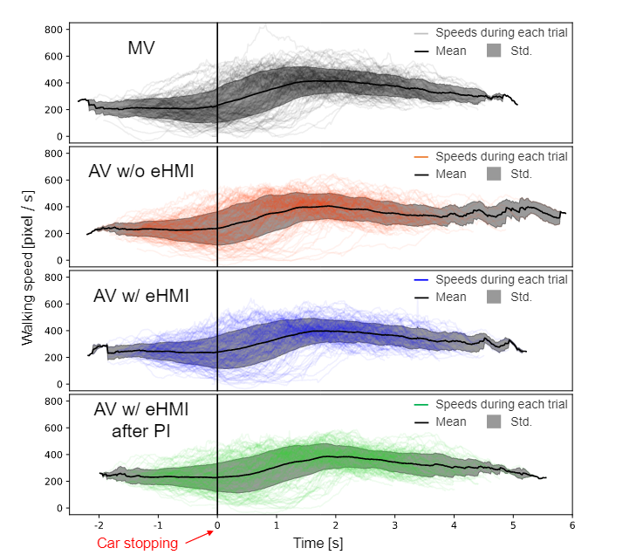
实验结果分析
4种场景5次试验中27名行人的行走速度。在横轴上，即时间线上，将汽车停止的时刻视为0。纵轴表示参与者的步行速度。根据每两帧之间的位置差计算行人的行走速度。选取停车前1秒到停车后3秒的步行速度，即[-1.0,3.0]秒进行进一步分析，解决这一问题。
Notes:
4种场景5次试验中27名行人的行走速度如图7所示。根据每两帧之间的位置差计算行人的行走速度。特别是，图中显示了每个参与者的步行速度不同。因此，本研究发现参与者进入和离开十字路口场景的时间有所不同。特别是，在汽车停止超过3秒后，随着更多的参与者完成穿越，步行速度的std增加，特别是对于没有eHMI的AV

Slide 23
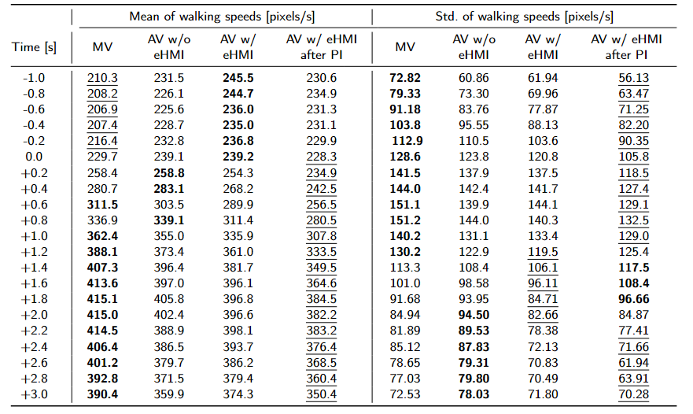
实验结果分析
以[-1.0,3.0]秒为单位的步行速度的平均值和标准差。
Notes:
汽车停车的瞬间用0表示。最大值和最小值分别用粗体和下划线表示。停车前的平均步行速度在AV / eHMI时最高，在mv时最低。在停车后，参与者的平均步行速度在PI后的AV w/ eHMI中最低。相比之下，在汽车停止一秒钟后，参与者的平均步行速度在MV中最高。此外，在整个人行横道中，PI后的步行速度在AV w/ eHMI中最低，即从-1.0 [s]到1.0 [s]和从2.0 [s]到3.0 [s]。此外，步行速度的最高平均值为-1.0 [s] ~ 1.2 [s]，步频w/ eHMI为1.2 [s] ~ 1.8 [s]，步频w/ eHMI为2.0 [s] ~ 3.0 [s]。

Slide 24
实验结果分析
无eHMI的AV对行人主观感受的影响问题
在遇到MV后遇到无eHMI的AV，从q1到q6的主观评价变差。Q1的结果显示，与遇到MV相比，遇到无eHMI的AV时，驾驶意图明显更难理解(Q1, WSR:p< .001)。同样，Q2结果表明，无eHMI的自动驾驶汽车的驾驶行为比MV的驾驶行为更难预测(Q2, WSR:p< .001)。
在AV w/o eHMI的情况下，参与者更难理解AV w/o e HMI的驾驶意图和预测驾驶行为，因为他们无法从AV中获得明确的信息。此外，Q3-Q6的结果显示，危险感(Q3, WSR:p< 0.01)、对汽车的信任(Q4, WSR:p< 0.001)、释然感(Q5, WSR:p< 0.001)和决策犹豫(Q6, WSR:(p< .001))AV w/o eHMI显著低于MV
Notes:
上述结果可以使用Liu et al.(2020)提出的认知-决策-行为模型(见图1)进行解释。当无人驾驶汽车的驾驶行为难以预测时，参与者更加谨慎，从而增加了他们的主观风险，如危险。因此，参与者可能对AV表现出较少的信任，而AV可以确保他们的安全。此外，参与者似乎感到难以跨越，并有高度的解脱感，而危险感增加，对有/无eHMI的AV的信任降低。最后，情境意识和主观感受的恶化可能降低了参与者快速决策的能力，从而使参与者在没有eHMI的情况下通过自动驾驶汽车时变得更加犹豫。这些发现表明，当无eHMI的AV在社会上普及时，可能会出现发人深省的问题。

Slide 25
实验结果分析
eHMI改善行人主观感受的有效性
与AV w/o eHMI的参与者相比，AV w/eHMI的参与者能够更好地理解驾驶意图(Q1, WSR:p< .001)并预测驾驶行为(Q2，p< .001)。从第1和第2题的结果来看，本研究表明，与不使用eHMI的自动驾驶汽车相比，使用eHMI可以显著提高被试者的危险感(Q3, WSR:p< .001)、对自动驾驶汽车的信任感(Q4, WSR:p< .001)和缓解感(Q5, WSR:p< .001)。可以看出eHMI有助于产生更积极的感觉，如AV的安全感和信任感。图6显示，Q4和Q5对AV w/eHMI的评估结果仍然显著低于他们对MV的评估结果。这表明，尽管当参与者遇到AV w/eHMI时，eHMI提高了他们对AV的信任和穿越过程中的解脱感，但它并没有达到他们遇到MV时的主观感受。
Notes:
上述结果可能是由于自动驾驶汽车的当前驾驶状态和未来驾驶意图通过eHMI得到了明确的信息。特别是，eHMI上清晰的文字“UGOKIMASEN”被解读为“AV不移动”，这是为了在车辆停车后显示的。因此，参与者收到的隐含信息，即汽车的行为，和明确的信息，即eHMI上的消息，它们具有相同的含义。因此，在穿越过程中，参与者的危险感、对AV的信任和解脱感都有所改善。此外，上述主观感受的改善使参与者比遇到AV / eHMI时更容易以更少的犹豫做出交叉决策(Q6, WSR:푝< .001)。这些结果表明eHMI是行人与自动驾驶汽车互动的重要交流方式。

Slide 26
实验结果分析
eHMI预指导对改善行人主观感受的重要性
受试者在PI后遇到AV w/ eHMI时，比预指导前即AV w/ eHMI更容易理解驾驶意图(Q1, WRS:p< .001)，更容易预测驾驶行为(Q2, WRS:p< .001)。这些结果也导致受试者对驾驶行为的危险感受显著降低(Q3, WRS:p< 0.05)、经过PI的AV w/ eHMI的信任感(Q4, WRS:p< 0.01)和释然感(Q5, WRS:p< 0.001)显著高于没有经过PI时的。通过使用带有预指令的eHMI来增强对自动驾驶汽车驾驶意图的理解和对自动驾驶汽车驾驶行为的预测极大地改善了受试者遇到自动驾驶汽车时的主观感受。此外，Q6的结果显示，在预先指导前后，被试的决策犹豫没有显著差异。值得注意的是，这两种场景的Q6结果，即指令后的AV w/ eHMI和AV w/ eHMI，与MV的结果也没有显著差异。这说明eHMI在自动驾驶汽车上的应用与人类驾驶员的沟通手势相同，可以帮助行人快速做出过马路的决定。
Notes:
综上所述，上述结果验证了H 1，即通过预指导正确理解eHMI理论基础的行人在互动过程中表现出更强的态势感知、主观感受和决策能力。此外，这些结果清楚地表明了使用eHMI和预指令来改善遇到自动驾驶汽车的行人主观感受的有效性和必要性。

Slide 27
实验结果分析
eHMI与预先准备对步行速度的影响
在汽车停止前，MV中参与者步行速度的平均值最低。从图中可以看出，在停车后的大部分时间内，其峰值为0.6 [s] ~ 3.0 [s]。具体而言，在PI后，MV的步行速度平均值明显高于AV w/ eHMI的平均值。
造成上述差异的原因有两个：首先，这种解释可能基于日本文化，因为所有参与者都是日本人，一般不喜欢给别人带来负担。因此，在有人驾驶的情况下，参与者可能会在虚拟驾驶员做出手势后快速穿越，并使用手势来减轻虚拟驾驶员的负担。相反，在PI之后，参与者通过在eHMI上显示“UGOKIMASEN”的信息，他们完全理解AV没有移动，因此他们会带着一种解脱感慢慢穿过马路。此外，可以推断，由于AV是一辆无人驾驶汽车，参与者没有考虑他们对周围人的影响而缓慢地穿过。
第二，虚拟驱动程序和eHMI发送的消息含义的差异。此外，“UGOKIMASEN”的信息表明了自动驾驶汽车的状态(即“自动驾驶汽车现在不移动”)，这可以通知行人并帮助他们了解情况。本研究还观察到，虚拟司机提供的建议相对紧急，而AV提供的信息不那么紧急，因为它允许参与者自己做出决定。

Slide 28
第五部分
思考与总结
PART 05

Slide 29
思考与总结
在本研究中进行的实验使用了一个地下停车场，它与一般的交通环境不同。特别是，其他行人、车辆和人行横道等都在场。此外，本研究仅采用基于文本的eHMI设计进行假设检验。使用其他类型的eHMI，如图标和彩色光条，有可能为参与者提供不同的心理体验。此外，本研究还探讨了eHMI和预指导对被试步行行为的影响。虽然每个参与者在每次试验后休息大约一分钟，但参与者因重复测试而产生的疲劳是不可忽视的。所有的参与者都是日本人，因此文化对实验结果的影响，即他们的主观感受和行走行为，也是不可忽视的。

Slide 30
思考与总结
本研究探讨了eHMI和预指导对行人主观感受和行走行为的影响，并设计了交互实验，在行人过马路场景中，受试者与MV、 AV w/o eHMI、 AV w/ eHMI、 PI后AV w/ eHMI相遇。当参与者遇到没有eHMI的AV时，发现了一个明显的问题。在习惯了与MV互动后，参与者在遇到AV / eHMI时驾驶意图和预测驾驶行为的难度增加。此外，受试者对有/无eHMI的AV的相关主观感受(即危险感、对AV的信任感和释然感)显著恶化。此外，当行人过马路时，这些感觉会导致决策犹豫。未来应进一步研究eHMI对行人的负面影响，如过度信任和分心。具体来说，这些问题将通过细化预指令并分析其对行人的影响来解决，包括为认知和风险评估提供预指令。最后，要实现eHMI的标准化，确保设计出更准确的预教方法。

Slide 31
请老师批评指导

